Slide 1
Toiminnallinen vanhempainilta
Lapset mukana vanhempainillassa

Slide 2
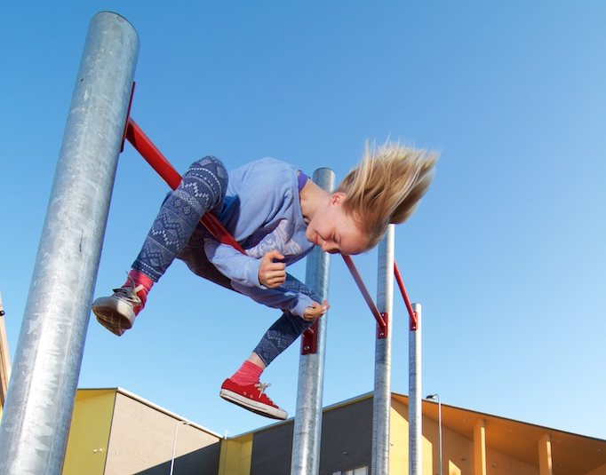
Kerro huollettavallesi…
Jokin asia, mistä olet ylpeä hänen osaltaan
Asia, missä olisi vielä kehitettävää
Sopikaa yhdessä, miten aiotte edetä kehitettävän asian suhteen

Slide 3
Luottamustehtävä: miinakenttä
Tehdään luokan/käytävän/salin tavaroista tai tötsistä esteitä
Huoltaja johdattaa äänellään lapsen tilan nurkasta nurkkaan MUTTA lapsi pitää käsiään silmillään, eikä näe mitään
Tehdään tehtävä molempiin suuntiin ja myös siten, että lapsi ohjeistaa huoltajaa

Slide 4
Kerro parillesi
Miltä tuntui olla ohjeistettavana?
Miltä tuntui ohjeistaa?
Kiitä pariasi luottamuksesta

Slide 5
Kippopeli: Aikuiset vastaan lapset
Ryhmät: Lapset jakautuvat noin kuuden hengen ryhmiin sukunimen aakkosjärjestyksen perusteella. Myös aikuiset jakautuvat ryhmiin samalla periaatteella.
Välineet: Yksi kippo/ryhmä ja yksi pingispallo tai paperimytty/ryhmä
Kuvaohje pelistä seuraavalla dialla
Notes:
Otsikko?
Tarkemmat tiedot ko. tutkimuksesta tähän
Infografiikan voisi piirrättää uusiksi, uuden ilmeen mukaiseksi?

Slide 6
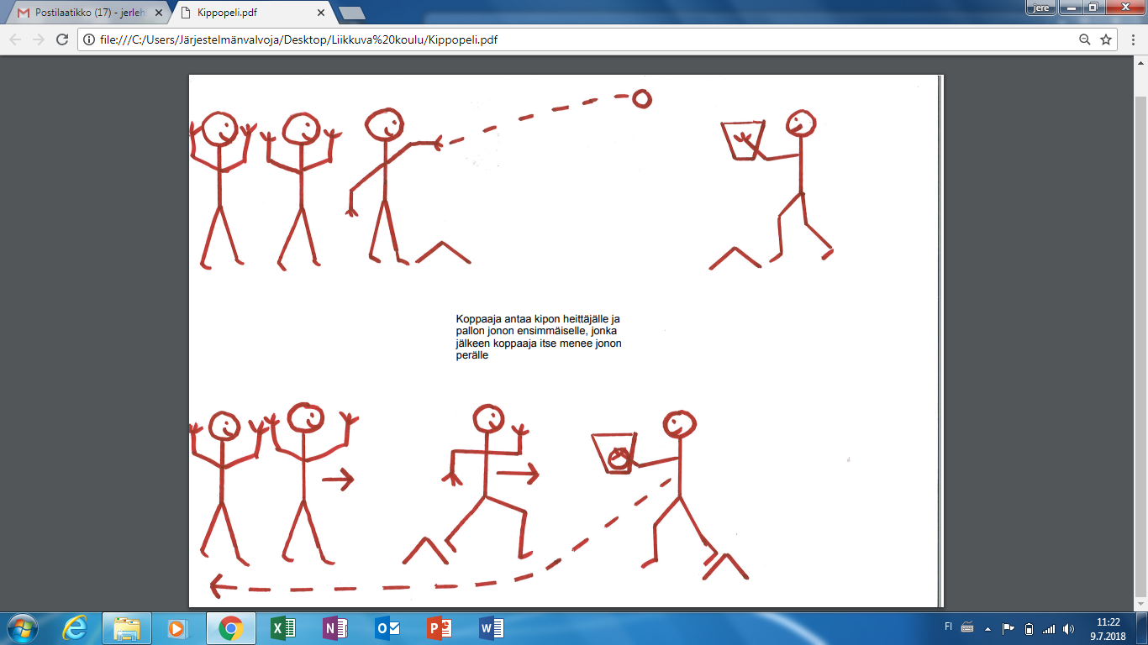
Kippopeli
Harjoituskierroksen jälkeen kisaillaan, saavatko lapset vai aikuiset aiemmin yhteensä 20 onnistunutta suoritusta
Huom! Lapset ja aikuiset laskevat kaikki omat onnistuneet suoritukset ääneen!
Lisää haastetta:
  Heitto heikommalla kädellä
  Heitto ja koppaus heikommalla kädellä
  Koppaus istualtaan

Slide 7
Mieti hetki itseksesi…
Kannustitko joukkuetovereitasi
Kannustettiinko sinua
Miltä se tuntui?
→ Kannustetaan vielä enemmän seuraavan dian pelissä

Slide 8
Hurmosleikki
Alkutilanne: Kaikki lapset pelaavat toista lasta vastaan ja aikuiset pelaavat toista aikuista vastaan yhden kivi-paperi-sakset –pelin
  →hävinneestä pelaajasta tulee voittajan fani, joka kannustaa voittajaa jatkopelissä kovaan ääneen
  →pelataan jatkokierrokset (edelleen lapsi vs. lapsi ja aikuinen vs. aikuinen)
  →jälleen hävinneestä pelaajasta sekä hänen fanistaan tulee voittajan fani
  →pelataan, kunnes finalistit ovat selvillä (lapsi vs. aikuinen)
Lopuksi annetaan yhteiset aplodit kaikille innokkaille faneille ja pelataan mahdollisesti uusi turnaus

Slide 9
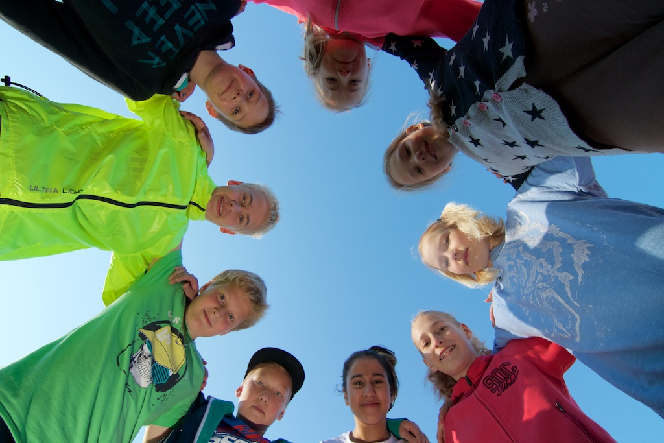
Materiaalit: Jere Lehto
Kuvat: Liikkuva koulu –materiaalit ja
Jere Lehto
Lisätietoja ja ideoita
liikkuvakoulu.fi ja
sporttipankki.com

